Slide 1
Projekt (NE)PISMENOST
Vizualna pismenost

Slide 2
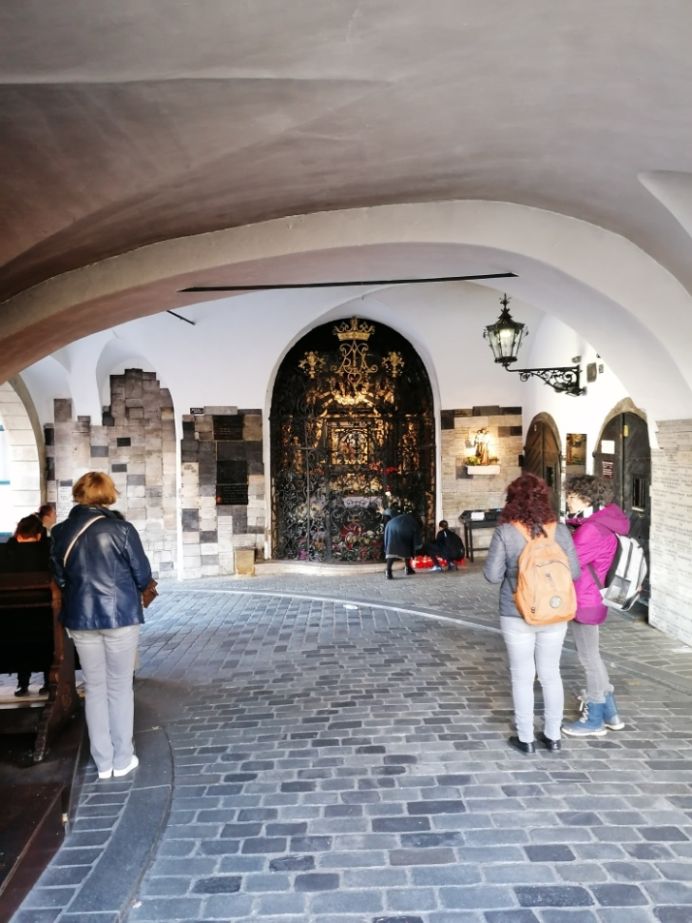
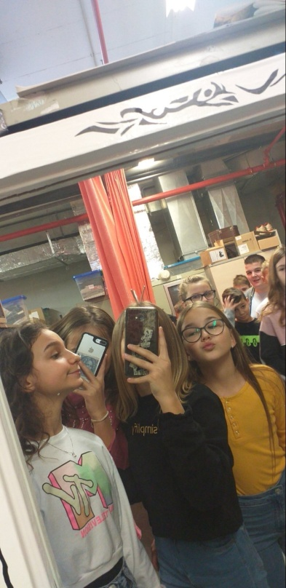
Vizualna pismenost
Uključuje prepoznavanje uočljivih elemenata u prostoru i njihovo razumijevanje, njihovu funkciju i ulogu.

Slide 3
-Javna televizija, za razliku od komercijalnih televizija.

Slide 4
Sabor Republike Hrvatske
-Najviše zakonodavno tijelo RH

Slide 5
Ivan Mažuranić
-Prvi hrvatski ban pučanin, djed Ivane Brlić Mažuranić

Slide 6
Ivan Kukuljević Sakcinski
-Prvi govor na hrvatskom jeziku u Saboru 1843.

Slide 7
Banski dvori
-Zgrada Vlade, izvršna vlast

Slide 8
Crkva sv. Marka
-Simbol Zagreba, crkva sa šarenim krovom

Slide 9
DHMZ
-Sve prognoze dolaze iz DHMZ-a, Zoran Vakula najpoznatiji meteorolog

Slide 10
kravate
-Hrvatski vojnici su vezali rupce oko vrata. Francuzi su ih zvali Croata i tako je nastala kravata. Simbol elegancije.

Slide 11
Kamenita vrata
-Simbol grada Zagreba, Božja od Kamenitih vrata.

Slide 12
Šetajući Zagrebom, boraveći u Saboru vidjeli smo elemente u prostoru, razumjeli ih i zapamtili njihovo značenje. Prostor doživljavamo okom, a razumijevamo ga znanjem i iskustvom.
Osim značenja elementi u prostoru izazivaju i osjećaje. Na principu sviđanja ili nesviđanja pamtimo i učimo. Znatiželjom otkrivamo svijet.

Slide 13
Kroz vizualnu pismenost proveli su Vas učenici 6. a razreda.

